Slide 1
Факультет компьютерных наук Департамент программной инженерии Курсовая работа
Программа моделирования поведения средствами субъектно-ориентированного программирования
The Behavior Modeling Program by Means of Subject-Oriented Programming
Выполнил студент группы 105 ПИ
Путро Павел Андреевич
Научный руководитель:
Заместитель руководителя департамента программной инженерии, профессор, к.т.н.
Гринкруг Ефим Михайлович

Slide 2
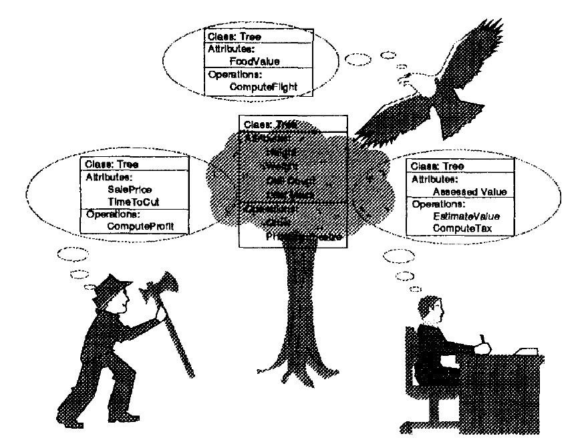
Описание проблемы
При создании систем интегрированных приложений разработчикам приходится работать с одними и теми же объектами из различных приложений, при этом каждому приложению зачастую требуется чтобы эти объекты обладали специфичным состоянием и поведением.

Slide 3
Решение – СОП!
Технология субъектно-ориентированного программирования позволяет каждому субъекту описать своё субъективное мнение о каждом классе объектов. Композиция таких субъектов даст наиболее полное описание объектов для каждой конкретной версии системы, а также добавит возможность подключения новых субъектов без перекомпиляции.

Slide 4
Задачи
Для реализации данной методологии я изучил англоязычные статьи[1][2] на тему СОП. Их необходимо было проанализировать, актуализировать, конкретизировать и наконец реализовать идеи СОП на языке С#.

Slide 5
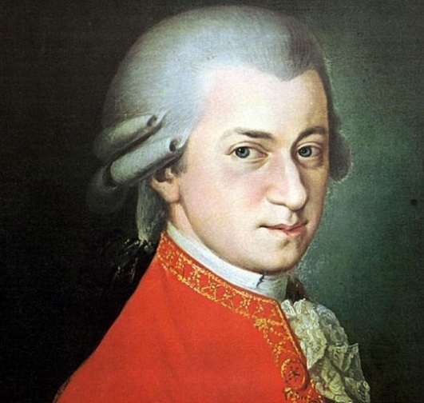
Композиторы и субъекты
Субъект - Объектно-ориентированное приложение (или библиотека), сборка которого помечена атрибутом BasePointOfViewAttribute.
Композитор - Инструмент, осуществляющий процесс композиции.
Композиция (процесс) - Процесс интеграции субъектов и/или их композиций (систем)

Slide 6
Схема взаимодействия
Стартовое приложение
1. Передача управления для проведения композиции
Композитор
4. Возвращение объекта OidSystem
5. Получение объекта OidSystem
5. Получение объекта OidSystem
Субъекты
2. Регистрация результатов композиции
3. Возвращение объекта OidSystem
6. Множественные запросы на работу с общедоступными объектами
Библиотека Обеспечивающая технологию СОП

Slide 7
Программная реализация
Основная часть программы реализуется в виде библиотеки, реализующей технологию СОП и классы в соответствие с ТЗ, и библиотеки со статическим композитором.
Тестовая часть является набором из трёх субъектов и стартовой программы.
Весь код реализован на языке C# для платформы .NetFramework средствами Microsoft visual studio 2013.

Slide 8
Некоторые аспекты реализации
Для реализации субъектной технологии использовались две не столь часто используемые технологии языка C#: Рефлексию для поиска полей и методов среди множества объектов, а также DLR для обеспечения удобства работы с объектами, набор полей и методов которых зависит от точки зрения субъекта.

Slide 9
Обеспечение инкапсуляции
Одна из задач, необходимых реализации СОП – сохранение преимуществ ООП и в частности инкапсуляции. Для этого была разработана и использована технологию Attribute based class matching, позволяющую наложить дополнительный уровень инкапсуляции.

Slide 10
Подробнее о class matching
Attribute based class matching – технология, при которой классы, реализующие субъективное восприятие одного и того же объекта, сопоставляются друг с другом не напрямую по именам их членов, а при помощи метаданных, передаваемых посредством использования атрибутов.

Slide 11
Пояснительные примеры
[PointOfView("POV2")]
[Cooperative("Test")]
public class test2
{
[Im]
private dynamic _this;
[Cooperative("GetInfo")]
public int funk()
{
return _this.MyField * 2;
}
}
[PointOfView("POV1")]
[Cooperative("Test")]
public class test1
{
[Cooperative("MyField")]
public int i;
}
Точки зрения
public void Main()
{
//… os - OidSystem
dynamic obj = os.CreateOid<test1>();
obj.MyField = 10;
Console.WriteLine((int)obj.GetInfo());
//… 20
}
Выполняющийся код субъекта

Slide 12
Связь с другими подходами программирования
Субъектно-ориентированное программирование тесно связано с Аспектно-ориентированным программированием, где агенты могут иметь аспект на объект. Вопрос о различиях данных подходов до сих пор остаётся открытым. Так же прослеживается связь с компонентно-ориентированным программированием.

Slide 13
Результат работы
Созданная библиотека реализует технологию субъектно-ориентированного программирования, позволяя:
Регистрировать результат процесса композиции
Создавать объекты рассматриваемые с различных точек зрения
Работать с созданными объектами как с обычными, посредством использования dynamic переменных
При помощи композитора, создавать устойчивые к развитию интегрированные системы.

Slide 14
Демонстрация
Для демонстрации и тестирования возможностей системы была разработана интегрированная система из трёх субъектов, с возможностью расширения, а также приложение для её запуска. Два субъекта – самостоятельные приложения визуализирующие своё видение одного и того же объекта. Третий субъект – библиотека расширяющая это представление.

Slide 15
Заключение
Как подробно описано в статье[2], применение технологии СОП позволит существенно сократить расходы на создание и поддержку интегрированных систем за счёт уменьшения времени на доработку классов объектов и возможности вводить новые субъекты без изменения любых других частей системы, а также исключением необходимости проводить длительные и дорогостоящие переговоры по составу классов.

Slide 16
Список литературы
1) William Harrison and Harold Ossher. Subject-oriented programming (a critique of pure objects). In Proceedings of the Conference on Object-Oriented Programming: Systems, Languages, and Applications, pages 411-428, Washington, D.C., September 1993. ACM.
2) Harold Ossher, William Harrison, Frank Budinsky, and Ian Simmonds. Subject-oriented programming: Supporting decentralized development of objects. In Proceedings of the 7th IBM Conference on Object-Oriented Technology, Santa Clara, CA, July 1994. IBM.

Slide 17
Спасибо за внимание! Готов ответить на ваши вопросы pavel.putro@mail.ru 2015

